Slide 1

NGHỆ THUẬT: ÂM NHẠC LỚP 6
Giáo viên: Nguyễn Thị Minh Tân
Trường: THCS Tân Thịnh – TP Thái Nguyên

Slide 2

KHỞI ĐỘNG
- Luật chơi: Khi GV hô bắt đầu, 2 đội sẽ ghi tên các bài hát liên quan đến từ thầy cô, mái trường, bạn bè. Kết thúc thời gian đội nào ghi được nhiều đáp án, đội đó chiến thắng
(Thời gian: 30 giây)

Slide 3


Slide 4
CHỦ ĐỀ 1: TUỔI HỌC TRÒ
TIẾT :1
- Học hát: Bài Con đường học trò

Slide 5

Nghe hát:

Slide 6
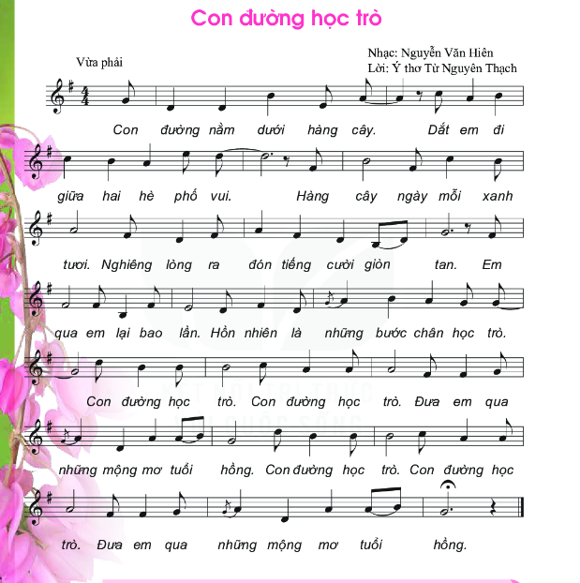

Slide 7
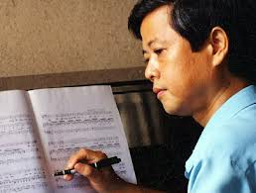
Giới thiệu tác giả.
Nhạc sĩ Nguyễn Văn Hiên sinh năm 1953, quê ở Bình Định. Ông sáng tác nhiều thể loại như: Ca khúc thiếu nhi (Hổng dám đâu, Con đường học trò, Một thời để nhớ,…), các tác phẩm hợp xướng, giao hưởng ( Bài ca thống nhất, Thăng Long mùa xuân đại thắng,…). Trong đó, hợp xướng Bái ca thống nhất đã nhận được Giải thưởng Âm nhạc năm 2005 do Hội Nhạc sĩ Việt Nam trao tặng.
Nhạc sĩ Nguyễn Văn Hiên

Slide 8
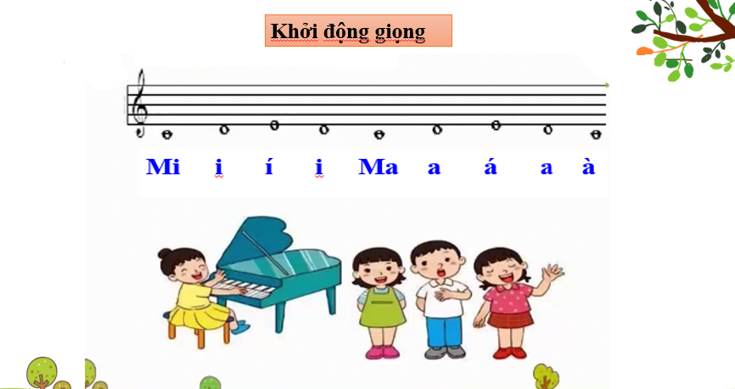

Slide 10


Slide 12

LUYỆN TẬP
Một học sinh hát lĩnh xướng
CẢ LỚP
HÒA GIỌNG
Nhóm 1, 2 hát nối tiếp

Slide 14
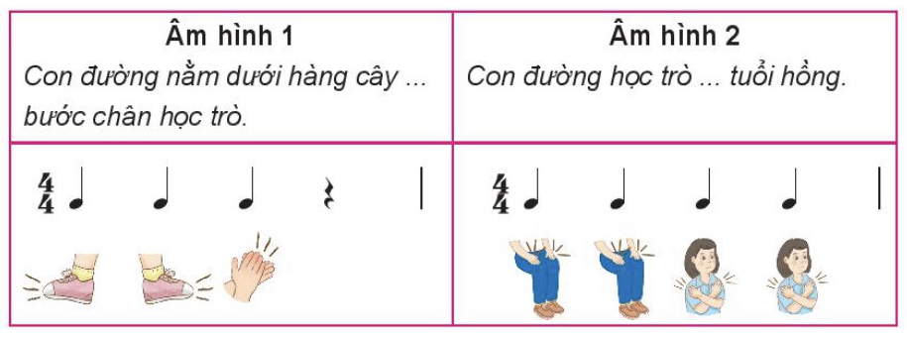

Slide 15
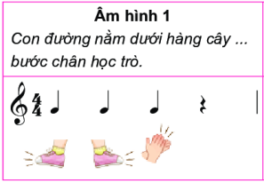
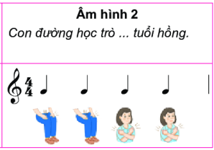
HÁT KẾT HỢP VẬN ĐỘNG CƠ THỂ THEO NHỊP
HÁT KẾT HỢP VẬN ĐỘNG CƠ THỂ

Slide 16
HƯỚNG DẪN VỀ NHÀ
- Học thuộc bài hát Con đường học trò và kết hợp vận động cơ thể.
- Chuẩn bị bài cho tiết học sau.

